Slide 1










Mon côté 3
BATTANT, PERFORMANT, EFFICACE, CHAMPION…

Slide 2
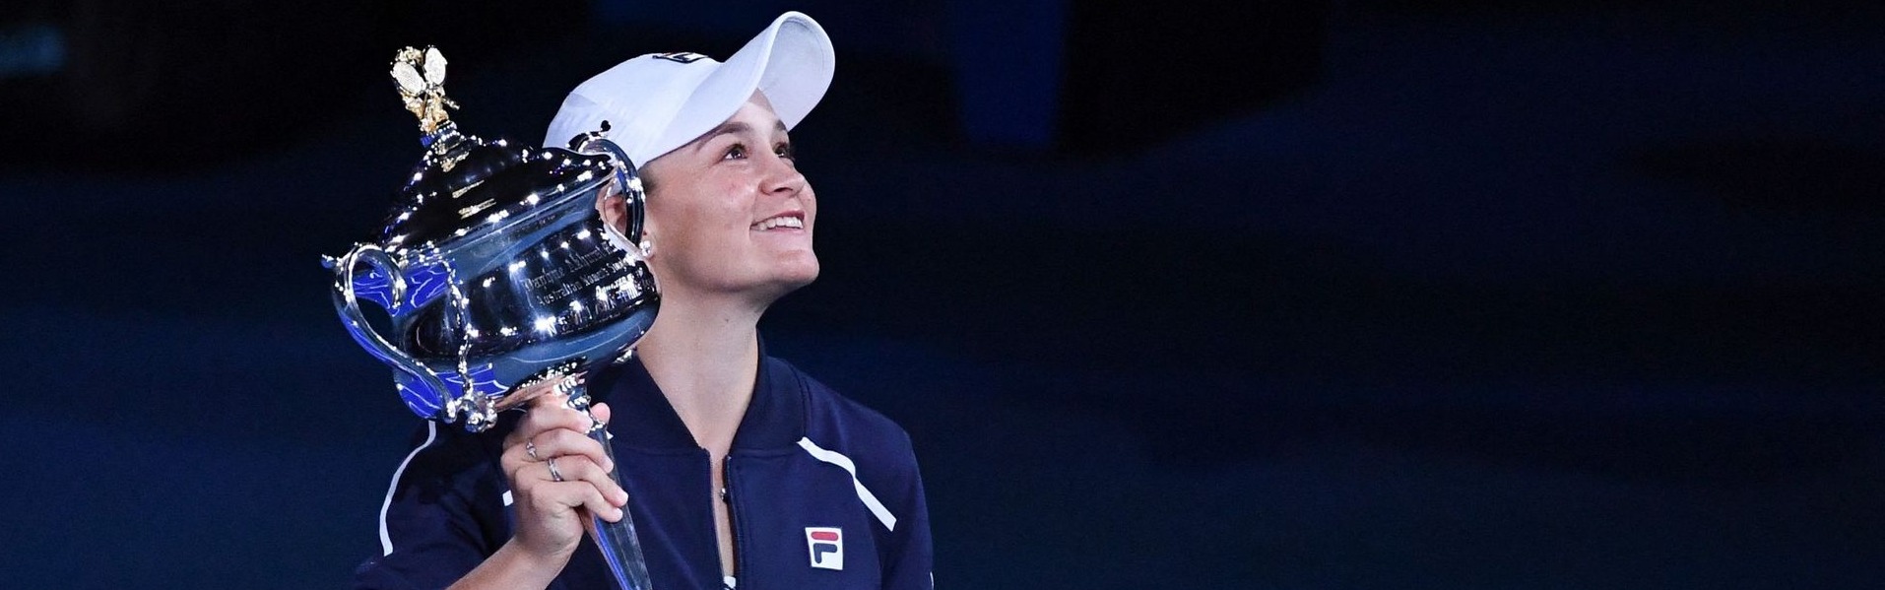
Le monde
& moi
Le monde appartient aux gagnants
Je dois viser haut
Je dois être performant·e
2 / 15

Slide 3

Ma motivation
Réussir tout ce que j’entreprends
Être au top dans mon métier, dans mes loisirs, dans ma vie privée
Être reconnu·e, admiré·e ou cité·e en exemple
3 / 15

Slide 4

Mes valeurs
Le travail
L’action
L’efficacité
La performance
4 / 15

Slide 5

Je cherche
À produire des résultats visibles et rapides, le plus efficacement possible
À faire bonne impression
À me distinguer dans des environnements compétitifs
5 / 15

Slide 6
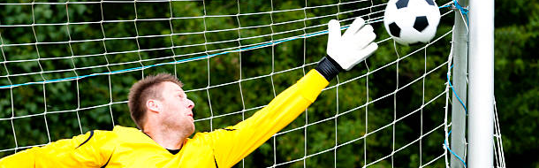
Je fuis
L’échec (surtout quand il ternit mon image)
L’inactivité
Les « casse-vitesse » (réunions sans fin, analyses abstraites, réflexions philosophiques)
Les gens qui m’expriment leurs doutes, craintes, objections
6 / 15

Slide 7

Je suis mal quand
J’ai l’impression que je risque vraiment d’échouer
Je perds ma crédibilité, surtout sur la scène professionnelle
Je ne suis pas reconnu·e pour ce que je réalise
On me tient pour responsable des erreurs ou des contre-performances des autres
7 / 15

Slide 8
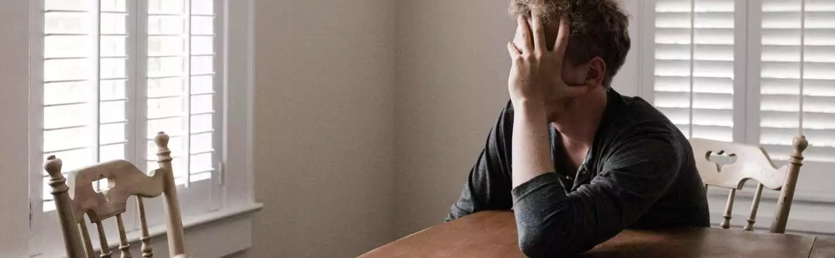
Stressé·e
Je ferai tout pour atteindre mes objectifs, quitte à interpréter les règles du jeu à mon avantage
Je bloque mes émotions plutôt que de me confier à quelqu’un
Je deviens dur·e, cassant·e et autoritaire
Parfois, je perds toute estime pour l’autre et pour moi-même
Je peux manquer de scrupules
8 / 15

Slide 9

J’aimerais
(tellement)
Pouvoir, de temps en temps, enlever le masque
Exister pour moi, libéré du regard des autres
MAIS
Je crois qu’on apprécie surtout mes performances plutôt que ma personne
9 / 15

Slide 10

Les autres
& moi
Les gens apprécient
Ma capacité de travail considérable
Ma vision très claire de la voie à suivre
Ma résistance au stress
Mon aptitude à rebondir (très) vite
10 / 15

Slide 11

Ils aiment moins
Mon souci constant de mon image
Mes raccourcis (parfois discutables) quand j’estime que la fin justifie les moyens
Ma tendance à me mettre en valeur en enjolivant mes résultats
Mon côté caméléon
11 / 15

Slide 12

Dilemme
Comment faire quand une relation de longue durée a fait tomber certaines barrières ?
Je tiens toujours à faire bonne impression
Mais les autres ont pu découvrir mes côtés moins séduisants
Dois-je reprendre de la distance pour préserver mon image ou m’ouvrir plus encore ?
12 / 15

Slide 13

Toi & moi
Pour ne pas me fâcher
Ne te moque pas de mon ambition
Ne remets pas en question mes capacités
Ne me ralentis pas en faisant obstruction
Évite les états d’âme et la sensiblerie
13 / 15

Slide 14

Si nous sommes fâché·e·s
Je me focaliserai sur mes objectifs personnels plutôt que sur nos projets communs
J’essaierai d’en sortir à mon avantage
Je mettrai en avant ma contribution à notre bien-être
Je mettrai mes émotions de côté pour trouver une solution (qui peut impliquer la séparation)
14 / 15

Slide 15

Pour me faire plaisir…
Félicite-moi pour mon travail et mes réussites
Sois aussi impliqué·e et efficace que moi
Manifeste de l’enthousiasme, de l’optimisme, la « niaque »
Sois pragmatique et orienté·e résultats
15 / 15

